Slide 1
www.ylikonet.gr

Slide 2
Οι τρεις φυσικές καταστάσεις
www.ylikonet.gr

Slide 3
Τι είναι και τι δεν είναι η πίεση; 1.
1.Ιδανικό αέριο.
Στην Γη;
Στο διάστημα;
www.ylikonet.gr

Slide 4
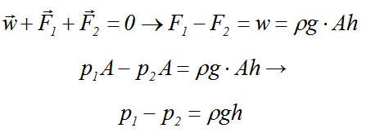
2.Η πίεση στα υγρά:
www.ylikonet.gr

Slide 5
Πού οφείλεται; Υδροστατική- εξωτερική πίεση
p₂-p₁=ρgh.
www.ylikonet.gr

Slide 6
H αρχή του Pascal
www.ylikonet.gr

Slide 7
Και στο πιεστήριο;
www.ylikonet.gr

Slide 8
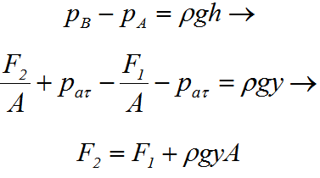
Και αν έχουμε κλειστό δοχείο;
www.ylikonet.gr

Slide 9
Υδροδυναμική.
Τι ροή δείχνει;
Είναι ιδανικό ρευστό;
Είναι πραγματικό ρευστό;
Δεν μιλάμε για τυρβώδη ροή….
Η ροή είναι στρωτή ή στρωματική. Σε στρώματα.
«μόνιμη» (steady flow) ροή.
«στρωτή» (laminar flow)
www.ylikonet.gr

Slide 10
Ιδανικό ρευστό.
Η ροή δεν είναι μόνιμη.
www.ylikonet.gr

Slide 11
Πραγματικό ρευστό.
Η ροή μπορεί να είναι μόνιμη, αν ΣF=0 ή μη μόνιμη.
www.ylikonet.gr

Slide 12
Τι είναι και τι δεν είναι η πίεση; 2.
Εξίσωση Bernoulli.
Η πίεση είναι ενέργεια;
www.ylikonet.gr

Slide 13
Η πίεση και η ταχύτητα.
www.ylikonet.gr

Slide 14
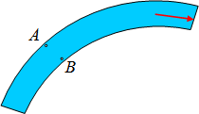
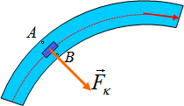
Η πίεση και η ταχύτητα.
www.ylikonet.gr

Slide 15
Η πίεση και η ταχύτητα.
Και όχι βέβαια…
Ενώ…
www.ylikonet.gr

Slide 16
Σας ευχαριστώ που με ακούσατε.
www.ylikonet.gr

